Slide 1
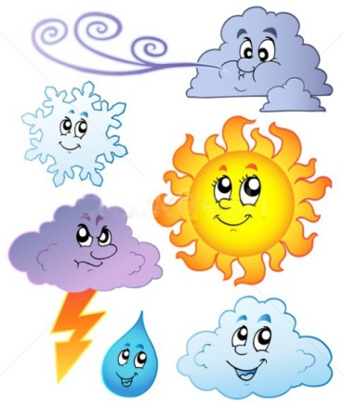
Valeurs météorologiques du 22 janvier au 04 février Enregistrées à 13 heures: classe 2F (Jacopo Boscani)

Slide 2
Vitesse du vent

Slide 3
Direction du vent

Slide 4
Humidité

Slide 5
Pluie

Slide 6
Pression atmosphérique

Slide 7
Température

